Slide 1

Sujetos autorizados para realizar
Intermediación Financiera Bancaria
www.jjmoralex.com

Slide 2

¿ Qué es intermediación financiera ?

Slide 3


Dos Visiones del Mundo
El Estado para poder actuar: necesita de una Ley.
El individuo tiene libertad de acción; puede hacer lo que la ley no le prohíbe
DERECHO PÚBLICO
DERECHO PRIVADO

Slide 4
Implicaciones respecto la visión de la Naturaleza del Derecho Financiero
Derecho Privado:
¿Puede un Banco hacer lo que no está prohibido en la Ley?
Derecho Público:
¿Un Banco sólo puede hacer lo que la ley le permite?

Slide 5
Derecho Financiero
Es la rama del Derecho que regula desde:
el punto de vista público, la forma en que el Estado interviene en el proceso de intermediación financiera;
el punto de vista privado, la forma en que los actores económicos realizan la actividad de intermediación financiera

Slide 6
Premisa
La intermediación financiera es una actividad en la que el Estado ha intervenido, con el propósito de proteger el ahorro y la inversión del público en general.
La intermediación es en principio una actividad privada … su origen es la del mismo “comercio de bienes – mercader”
Mercaderes de Dinero
El dinero es una mercancía

Slide 7

EL DINERO
OBJETO DE LA INTERMEDIACIÓN FINANCIERA

Slide 8
El dinero en la economía moderna
una economía moderna no podría funcionar sin dinero.
Debido a la existencia del dinero es viable una expandida división del trabajo que permite ganancias de productividad y, además, gracias al dinero es posible que los empresarios realicen el cálculo económico.
Cuando hablamos de dinero, hablamos de un medio de intercambio indirecto, porque el proceso se da en dos pasos:
  producimos para obtener dinero y
  con dinero obtenemos lo que buscamos.
  Con el dinero disminuyen los tiempos de búsqueda, de negociación y otros costos de transacción asociados con el trueque.

Slide 9
Precios
Los precios concentran y sintetizan información dispersa sobre preferencias, habilidades y disponibilidad de recursos.
Los precios relativos aumentan cuando los bienes son más escasos relativamente, transmitiendo información para reasignar el trabajo, la tierra y el capital.
Así, cuando todos los precios están expresados en dinero se perfecciona el sistema de señales y el proceso de asignación de recursos

Slide 10
Precio del Dinero
La oferta monetaria en el caso de una moneda metálica está dada por el stock de ese metal disponible en el mercado. En el caso del patrón oro la oferta monetaria de metálico está dado por el total de oro disponible.
La oferta de moneda metálica estaba determinada por el mercado. Si el precio del oro subía se hacía más rentable explorar y extraer más oro. Por el contrario si el precio del oro bajaba se desalentaba su producción igual que ocurre con cualquier otra mercancía. El descubrimiento de América provoca entre 1500 y 1540 un ingreso muy fuerte de oro en España principalmente ya que los principales yacimientos estaban en Perú y México. La consecuencia fue una reducción muy fuerte en el precio del metal amarillo.
¿Cuál es la oferta monetaria apropiada en una sociedad? La respuesta es igual que en el caso de cualquier otro bien: depende de la oferta y demanda.

Slide 11
Demanda de Dinero
La demanda de un bientiene dos componentes básicos, el de consumo y el de intercambio.
Hoy en día los billetes inconvertibles que se usan como moneda ya no tienen el componente de consumo, solamente se usan como medio de intercambio.
La demanda de dinero como medio de intercambio puede a su vez dividirse en dos componentes:
  Atesoramiento
  Oferta de bienes y servicios en la economía

Slide 12
Atesoramiento
Atesoramiento implica “guardar dinero bajo el colchón”. El atesoramiento no es lo mismo que el ahorro, con el atesoramiento la gente tiene liquidez y pierde el retorno que podría obtener por invertir ese dinero de alguna manera. Con el ahorro se pierde liquidez y se obtiene un retorno por la inversión ya sea en un depósito en caja de ahorro o en una empresa.
Si la gente atesora más dinero, compra menos bienes y servicios haciendo que sus precios bajen. La contrapartida será un aumento en el precio del dinero: cada unidad monetaria compra más bienes.

Slide 13
Atesoramiento
Si la gente desatesora dinero compra más bienes y servicios, haciendo que los precios suban o que el precio del dinero baje: cada unidad monetaria compra menos bienes y servicios.
Entonces, un mayor atesoramiento equivale a una mayor demanda de dinero y un menor atesoramiento equivale a una menor demanda de dinero.
Básicamente el motivo por el cual la gente atesora dinero es la “incertidumbre” acerca del futuro. Si las personas tuviesen conocimiento perfecto el atesoramiento sería cero. La gente invertiría su dinero exactamente hasta el momento en que lo vaya a necesitar.
El precio del dinero sube si la demanda de dinero por atesoramiento aumenta y disminuye si la demanda de dinero por atesoramiento baja.

Slide 14
Atesoramiento no es ocioso
Algunos economistas, entre ellos John M. Keynes, creen que este dinero está ocioso, porque no es gastado. Esta afirmación es en cierta manera superficial. Se cree que el dinero que no circula no cumple una función. Pero en realidad, el dinero atesorado está muy “activo” ya que está satisfaciendo una necesidad como cualquier otra, en este caso, brinda una cobertura frente a la incertidumbre. Si ese dinero no estuviese atesorado, habría una necesidad sin satisfacer: la incertidumbre.
Los que creen que la función del dinero es circular por el proceso económico, están dejando de ver que el dinero también cumple otras funciones como la reserva de valor para atender necesidades imprevistas. Así como una lámpara sirve para iluminar, un automóvil para transportar, y un libro para leer, el dinero sirve para hacer transacciones de compraventa previstas o imprevistas.

Slide 15
oferta de bienes y servicios
El otro componente de la demanda de dinero es la oferta de bienes y servicios en la economía.
Toda persona que vende un bien o servicio, “compra” dinero.
Entonces, los cambios en la producción alteran la demanda de dinero.
Cuanto más bienes y servicios se ofrecen en la economía, mayor es la demanda de dinero.
La mayor oferta de bienes y servicios en la economía, hace que el precio de éstos baje; es decir, que el precio del dinero aumente.

Slide 16
Precio del Dinero
La tasa de interés no es el precio del dinero.
La tasa de interés es el precio del crédito.
El precio del dinero es su poder adquisitivo, es decir ¿cuántos bienes y servicios compra una unidad monetaria?
El precio del dinero aumenta cuando cada unidad monetaria compra más bienes y servicios, y baja cuando compra menos.

Slide 17
Dinero = Bien M
Precisamente, el intercambio puede darse de dos formas: directa o indirectamente.
En el intercambio directo, calificado como trueque, cada una de las partes que intervienen entregan bienes: zapatos por tomates, papel por hielo, arreglos de plomería por cortes de césped.
En el intercambio indirecto, los comerciantes realizan un rodeo para llegar al bien de consumo: compran un bien M que no necesitan para su consumo directo pero que les sirve para obtener los bienes que efectivamente necesitan. El bien M es un medio de cambio: moneda o dinero.

Slide 18

La intermediación financiera

Slide 19
Intermediación
INTERMEDIARIO
FINANCIERO
CAPTACIÓN
COLOCACIÓN
OPERACIONES PASIVAS
OPERACIONES ACTIVAS
Obligaciones = c x p
ACTIVO
PASIVO
Cartera = c x c
CAPITAL

Slide 20
Actores de la Actividad Financiera
INTERMEDIARIOS FINANCIEROS
PÚBLICO CON EXCEDENTES DE DISPONIBILIDADES
DEMANDANTES DEFICITARIOS

Slide 21
Formas de Intermediación Financiera
CHINESE WALL Glass-Steagall Act 1933 – 1999
BANCARIA
MERCADO DE VALORES
BURSÁTIL
EXTRA BURSÁTIL

Slide 22

OPM
Empresa que concede créditos a otros con fondos ajenos

Slide 23
Captación
Operaciones por la que se obtienen de terceros recursos líquidos para el financiamiento de actividades.
NO de los Accionistas
(Capitalización)
PROPIAS – Mercado de Capitales
AJENAS – Mercado Financiero

Slide 24
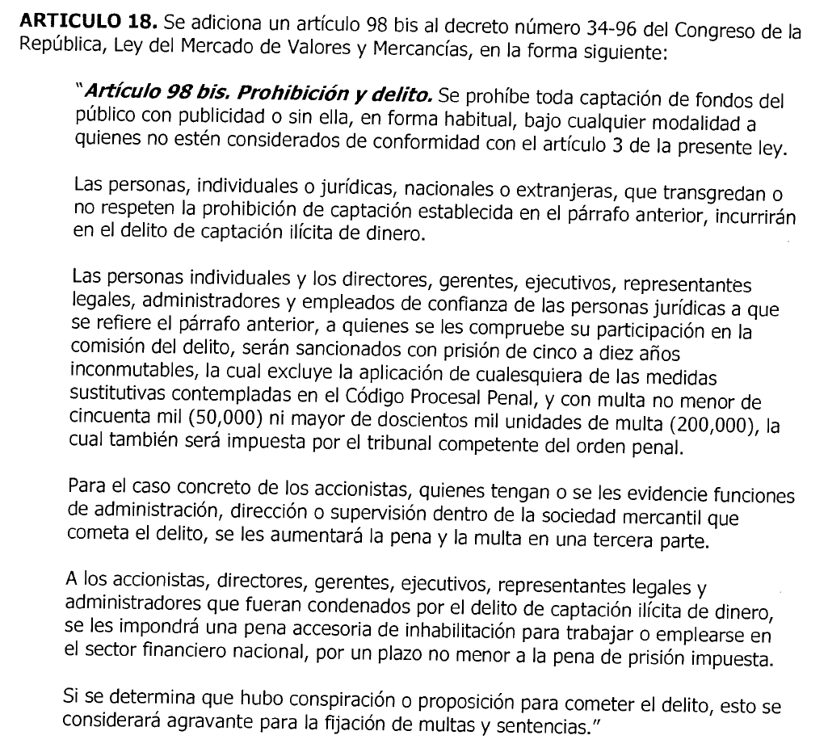
Captación Ilegal - 3775

Slide 25
Remedio de Captación Ilegal = Inscripción de Oferta. Art. 3
Oferta Pública:
Oferta Privada:
Oferta de Entidades Específicas:

Slide 26
Colocación = Otorgar Créditos
La colocación es lo contrario a la captación.
La colocación permite poner dinero en circulación en la economía;
Los bancos generan nuevo dinero del dinero o los recursos que obtienen a través de la captación y, con éstos, otorgan créditos a las personas, empresas u organizaciones que los soliciten.
Por dar estos préstamos el banco cobra, dependiendo del tipo de préstamo, una cantidad de dinero que se llama intereses (intereses de colocación).

Slide 27
Colocación
La actividad de la colocación de recursos financieros, no ha sido de interés público recientemente.
El interés público puede implicar regulaciones sobre:
Tasa de Interés y Condiciones (Usura)
Forma de Cálculo (capitalización)
Limitaciones (no saldo insoluto en garantía real)
Limitación de Indemnización de Uso en venta con reserva de dominio frustrada.
(Materia Civil)

Slide 28



MONTE DE PIEDAD
CHN
COLOCACIÓN NO BANCARIA

Slide 29
Colocación No Regulada (C Co.)
ARTICULO 220.- Operaciones que no necesitan autorización. Una sociedad legalmente constituida en el extranjero, no está obligada a obtener autorización ni registrarse en el país cuando solamente: …. 5o. Otorga préstamos o abre créditos a favor de empresarios establecidos en la República.
ÁRTÍCULO 718.- Apertura de crédito. Por el contrato de apertura de crédito, el acreditante se obliga a poner una suma de dinero a disposición del acreditado, o bien, a contraer obligaciones por cuenta de éste, quien deberá restituir las sumas de que disponga o a proveer las cantidades pagaderas por su cuenta, y a pagar los gastos, comisiones e intereses que resulten a su cargo.
ARTÍCULO 691.- Capitalización de Intereses. En las obligaciones mercantiles se podrá pactar la capitalización de intereses, siempre que la tasa de interés no sobrepase la tasa promedio ponderado que apliquen los bancos en sus operaciones activas, en el período de que se trate".

Slide 30
Margen de Intermediación
Margen Financiero
Ha sido, hasta recientemente la principal fuente de productos de las instituciones financieras.
(Migración a negocio de Servicios)
Se define como la diferencia entre el ingreso promedio por colocación, y el costo promedio de captación.

Slide 31


Intermediación financiera no bancaria

Slide 32
Intermediación Financiera
No Bancaria
  Cooperativas de Ahorro y Crédito
  Fondo Financiero Privado (ONG Evolucionadas)
  Agentes de Bolsa o de Valores (Underwriting en Firme)

Slide 33
ANTEPROYECTOS DE LEY PARA REGULAR A LOS INTERMEDIARIOS FINANCIEROS NO BANCARIOS
Ley de Instituciones de Crédito no Bancarias
Ley de Entidades de Micro finanzas
Todas los que capten recursos del público
Las que no capten recursos del público

Slide 34
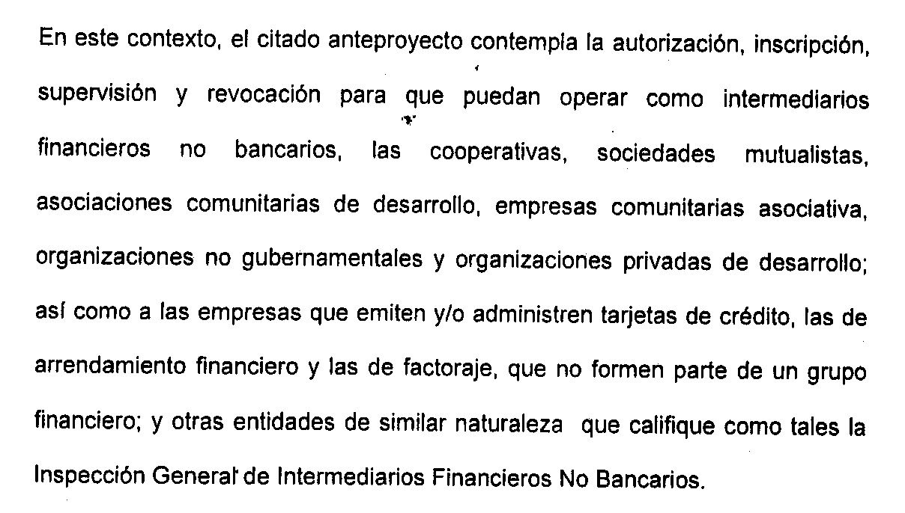
Iniciativa 3193

Slide 35
Art. 4 de Ley de Bancos y Grupos Financieros
ARTICULO 4. Excepciones. Las entidades que reciban depósitos o aportaciones de sus asociados y de terceros, tales como las cooperativas, las sociedades mutualistas, las asociaciones comunitarias de desarrollo, empresas comunitarias asociativas, organizaciones no gubernamentales y organizaciones privadas de desarrollo, entre otras, y que sean normadas por una ley especial, quedan exceptuadas de las disposiciones de esta Ley. En todo caso, tales entidades estarán obligadas a presentar las informaciones periódicas u ocasionales que les requiera la Superintendencia de Bancos.

Slide 36
Cooperativa de Ahorro y Crédito
FENACOAC:
27 Cooperativas y 800,000 Afiliados
6º mayor proveedor financiero nacional
Principios:
Autorregulación
Caja Central
Encaje Cooperativo
Préstamos, Cajillas de Seguridad, Remesas, Ts. Crédito,

Slide 37

Evolución de ONG´s
Fundación Génesis Empresarial es una Organización Privada de Desarrollo - OPD -guatemalteca, no lucrativa, sin fines políticos ni religiosos, cuyo objetivo es promover el fortalecimiento y desarrollo socioeconómico de los empresarios propietarios de microempresas y pequeñas empresas; y de la población ubicada en áreas urbanas, rurales y marginales de Guatemala.

Slide 38
Fondo Financiero Privado (Bolivia)
Entidad de intermediación financiera no bancaria, constituida como sociedad anónima, autorizada a realizar operaciones de intermediación financiera y, a prestar servicios financieros al público, en el marco legal.
Los fondos financieros privados son sociedades anónimas cuyo objeto principal es la canalización de recursos a pequeños y micro prestatarios cuyas actividades se localizan tanto en áreas urbanas como rurales.

Slide 39

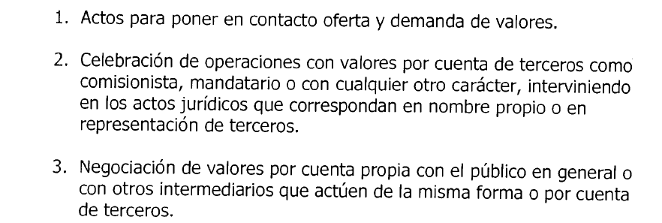
Agentes de Valores o de Bolsa

Slide 40
Mercado de Valores Bursátil

Slide 41
Emisores
Persiguen acceso al financiamiento a costo menor, evitando el intermediario financiero (banca).
Son generalmente las empresas dedicadas a la producción, explotación, transformación … necesitan el capital (demanda).

Slide 42
Inversionistas
Inversión ≠ Ahorro
La inversión se hace con el ahorro, que no se necesita en forma líquida, e implica plazo mayor, rendimiento mayor, y mayor riesgo.
Son quienes tienen liquidez (Oferta), y demandar rendimientos en el mediano y largo plazo, mejores que los ofrecidos en la banca comercial.

Slide 43
Agente de Valores
Intermediario entre el inversionista y el emisor, que en el mercado institucional tiene acceso al corro (bolsa), para ejecutar ordenes de compra y venta.

Slide 44
UNDERWRITING
(CONTRATO DE SUSCRIPCIÓN DE VALORES)
Contrato por el que un agente o un banco de inversión, asume el riesgo de comprar una nueva emisión de valores directamente del emisor, y revenderla al público directamente o a través de distribuidores. El Underwriter obtiene su ganancia del diferencial del precio pagado al emisor y el valor de mercado.

Slide 45
Contrato de Suscripción (77 LMVM)
Por el contrato de suscripción de valores, las sociedades financieras privadas y los agentes podrán adquirir valores inscritos para oferta pública, siempre que su adquisición tenga como objeto proveer recursos al emisor, menos el descuento o por la comisión que se pacte en el propio contrato, por concepto de la posterior colocación de los respectivos valores.
Para efectos de la negociación extrabursátil de dichas emisiones, las sociedades financieras privadas podrán actuar como agentes, sin necesidad de inscripción previa o trámite alguno.

Slide 46
Tipos de Underwriting
Underwriting en firme: contrato a través del cual el puesto de bolsa se compromete a comprar a la empresa emisora una parte o la totalidad de una emisión a un determinado precio, con el propósito de revenderla en mercado secundario.
Underwriting garantizado: Contrato mediante el cual el puesto de bolsa garantiza al emisor comprarle el remanente de la emisión que no pudo colocar.
Underwriting al mejor esfuerzo: Contrato en que el puesto de bolsa se compromete con la empresa emisora a realizar el mejor esfuerzo para colocar la emisión, pero no garantiza su colocación ni asume riesgo alguno en relación con los valores que no sean colocados. Técnicamente no es un Underwriting o suscripción.

Slide 47
Delito de Intermediación Financiera (96 LBYGF)
Comete delito de intermediación financiera toda persona individual o jurídica, nacional o extranjera, que sin estar autorizada expresamente de conformidad con la presente Ley o leyes específicas para realizar operaciones de tal naturaleza, efectúa habitualmente en forma pública o privada, directa o indirectamente, por sí misma o en combinación con otra u otras personas individuales o jurídicas, en beneficio propio o de terceros, actividades que consistan en, o que se relacionen con,
  la captación de dinero del público o de cualquier instrumento representativo de dinero, ya sea mediante recepción de especies monetarias, cheques, depósitos, anticipos, mutuos, colocación de bonos, títulos u otras obligaciones, incluyendo operaciones contingentes,
  destinando dichas captaciones a negocios de crédito o financiamiento de cualquier naturaleza, independientemente de la forma jurídica de formalización, instrumentación o registro contable de las operaciones.
  En el caso de personas jurídicas son responsables de este delito los administradores, gerentes, directores y representantes legales.
El o los responsables de este delito serán sancionados con prisión de cinco a diez años inconmutables, la cual excluye la aplicación de cualesquiera de las medidas sustitutivas contempladas en el Código Procesal Penal, y con una multa no menor de diez mil ni mayor de cien mil “unidades de multa”, la cual también será impuesta por el tribunal competente del orden penal.
Simultáneamente a la imposición de la multa indicada, dicho tribunal ordenará la cancelación de la patente de comercio de las personas individuales, así como la liquidación de las personas jurídicas a que se refiere este artículo conforme al procedimiento establecido en ley; en este último caso, una vez concluida su liquidación, ordenará al Registro Mercantil la cancelación de la inscripción respectiva.

Slide 48
Muchas gracias

